Slide 1
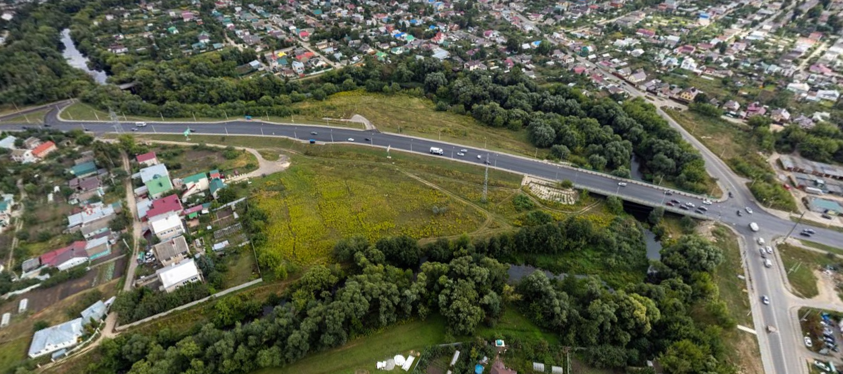
Присвоение наименования элементу планировочной структуры города Орла сквер имени князя Дмитрия Пожарского

Slide 2
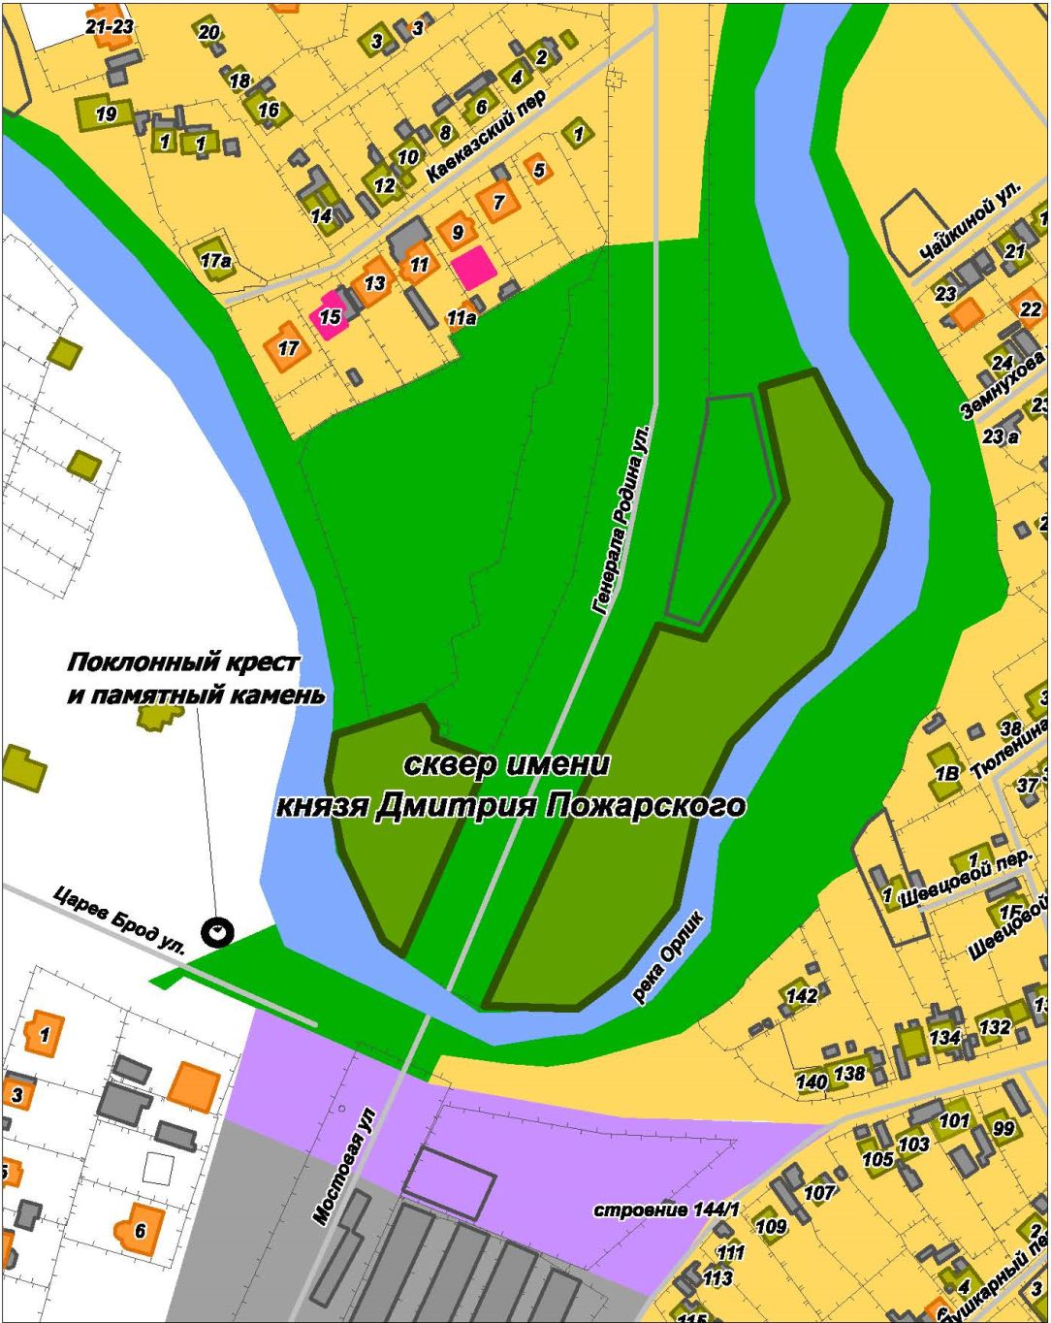
Схема Адресного плана
муниципального образования «Город Орёл»
с указанием месторасположения элемента планировочной структуры
сквер имени князя Дмитрия Пожарского

Slide 3
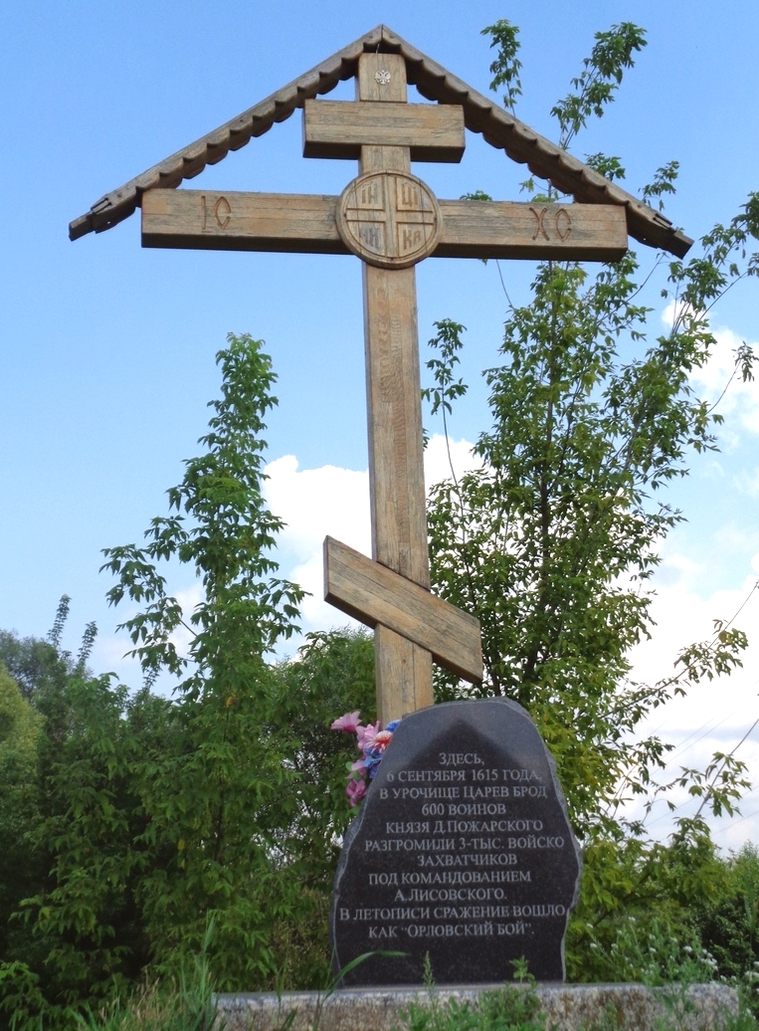
ПОКЛОННЫЙ КРЕСТ

Slide 4
Присвоение наименования элементу планировочной структуры города Орла сквер Орловских литераторов

Slide 5
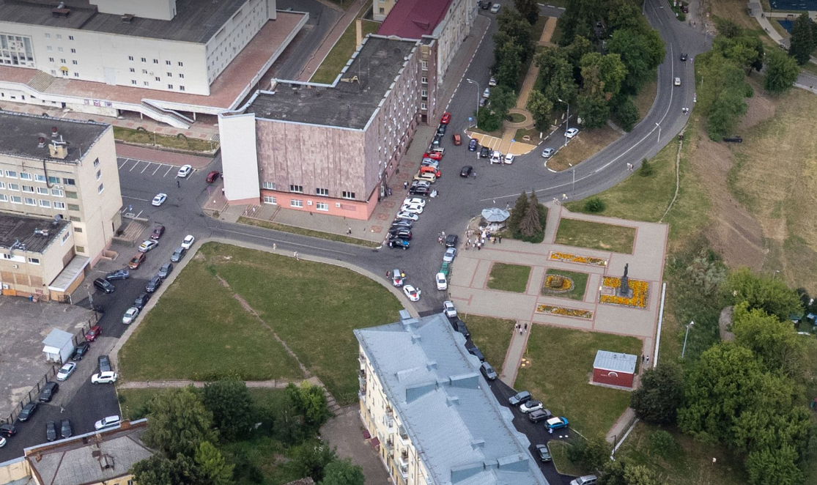

Slide 6
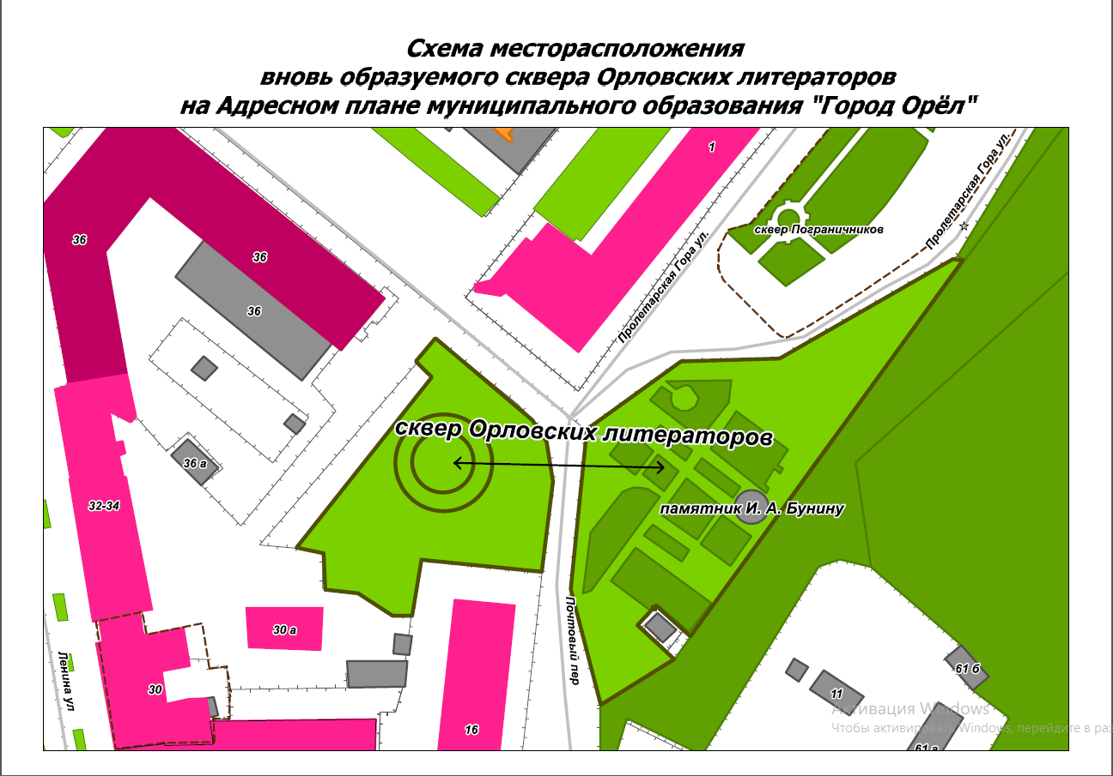

Slide 7
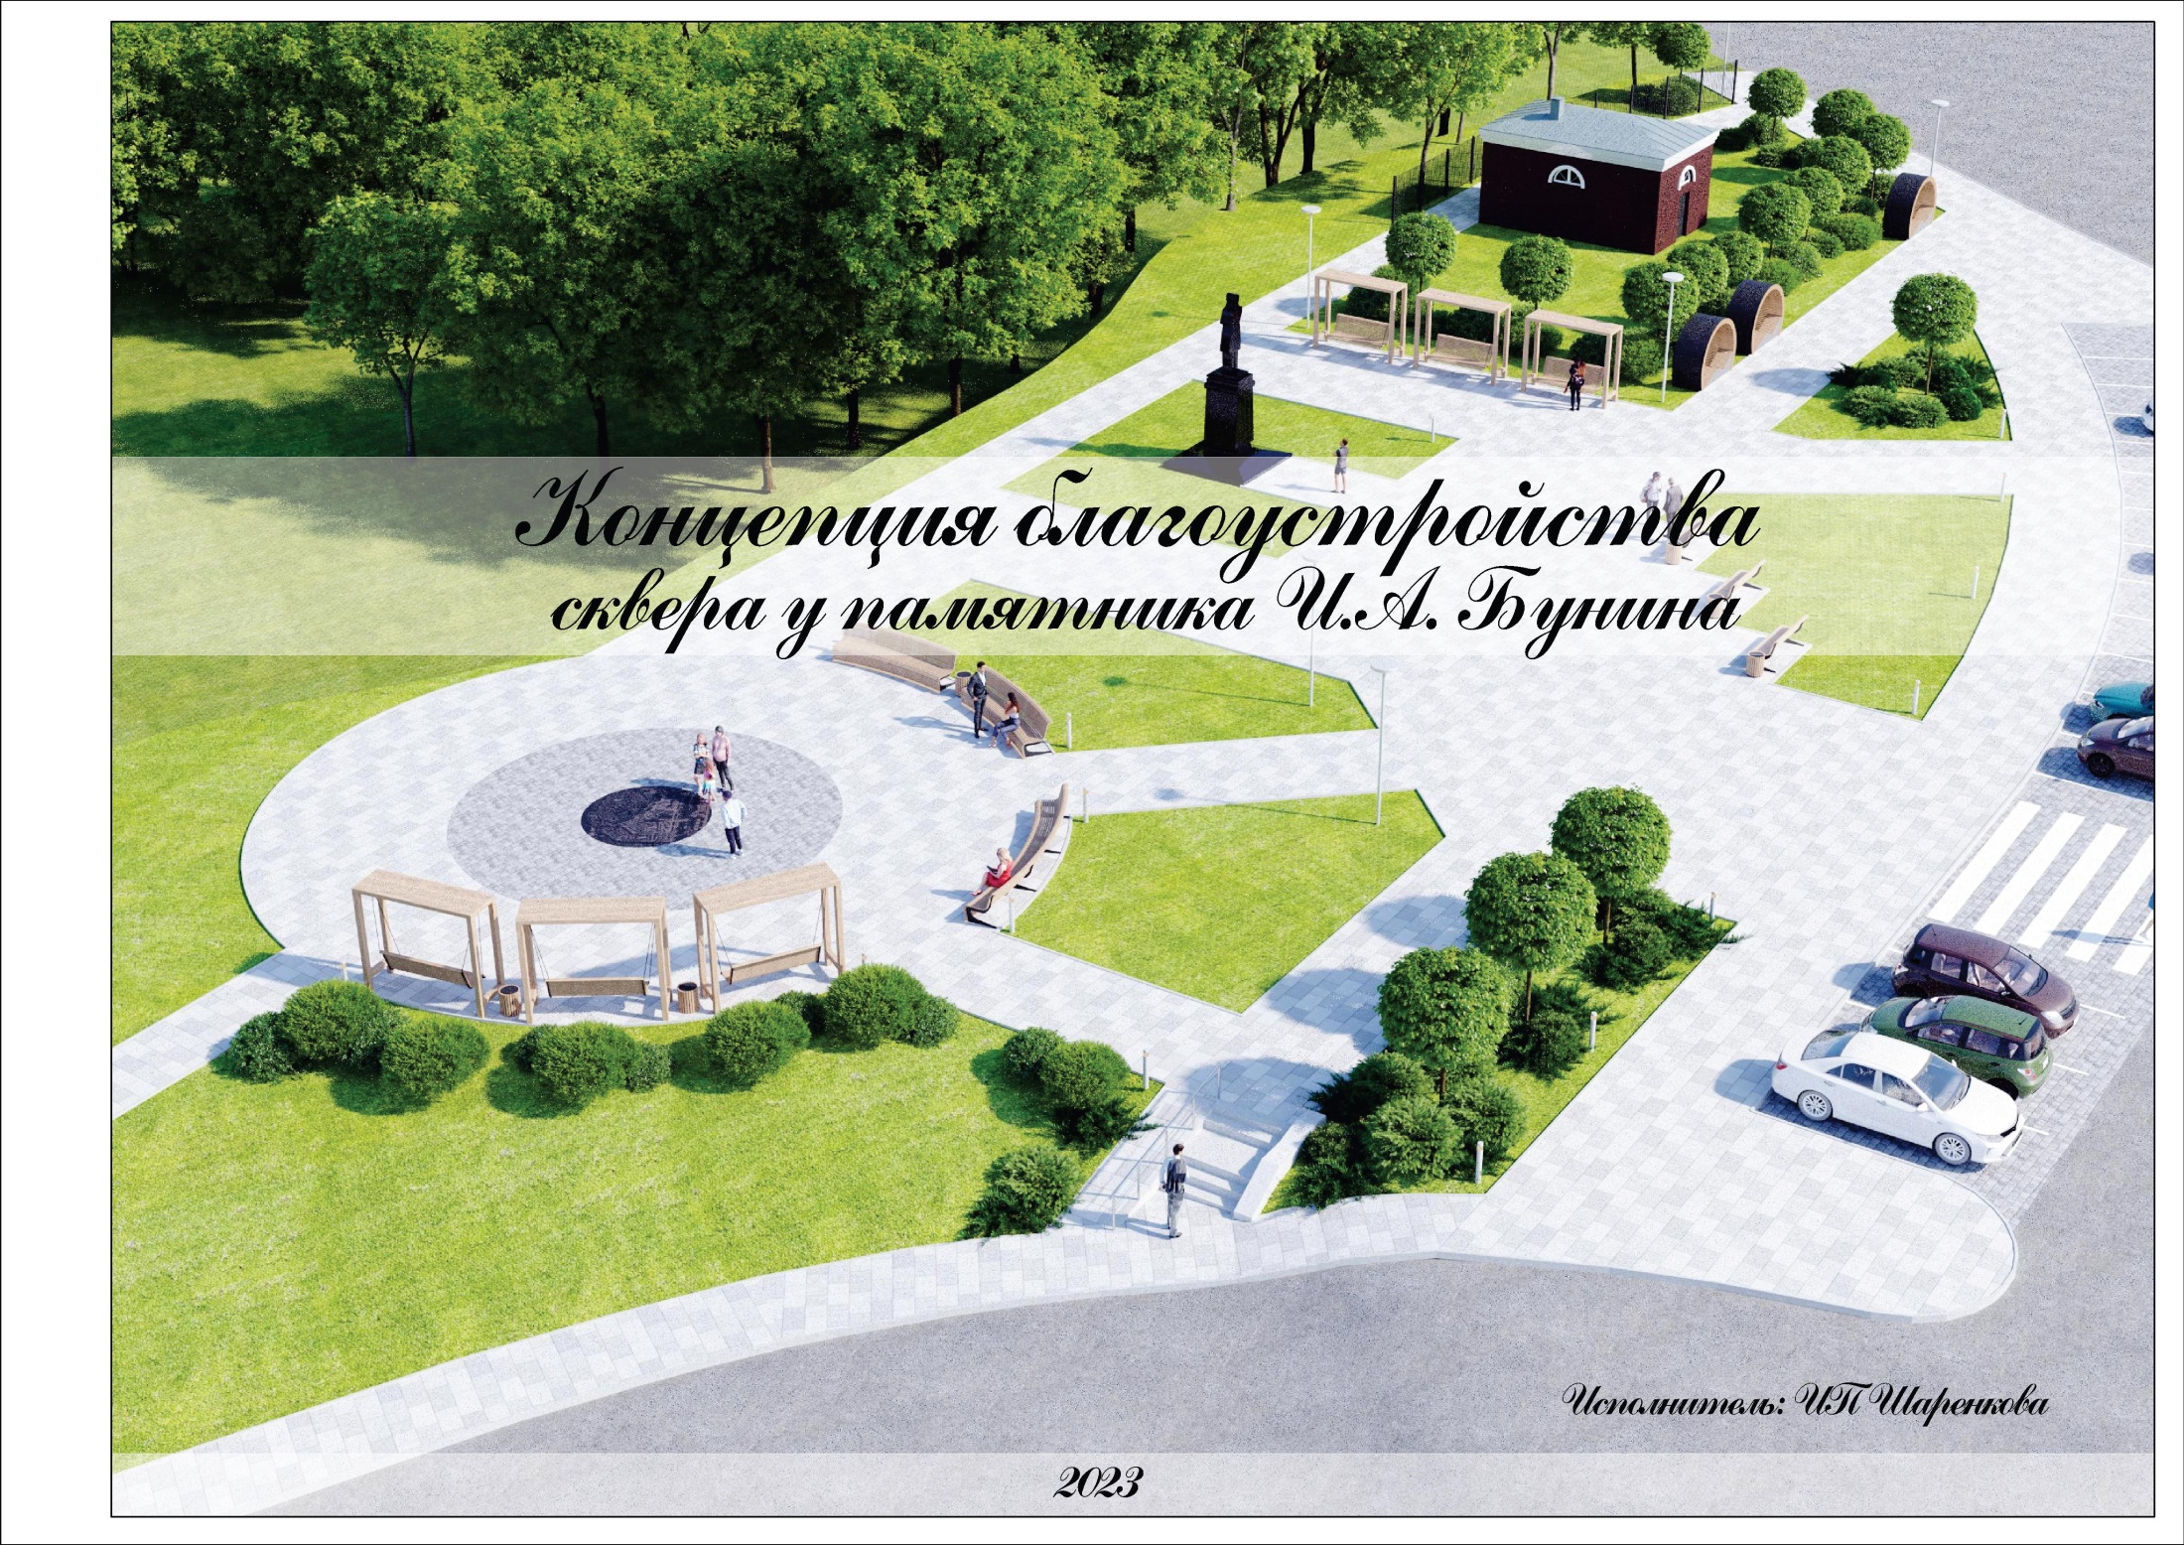

Slide 8
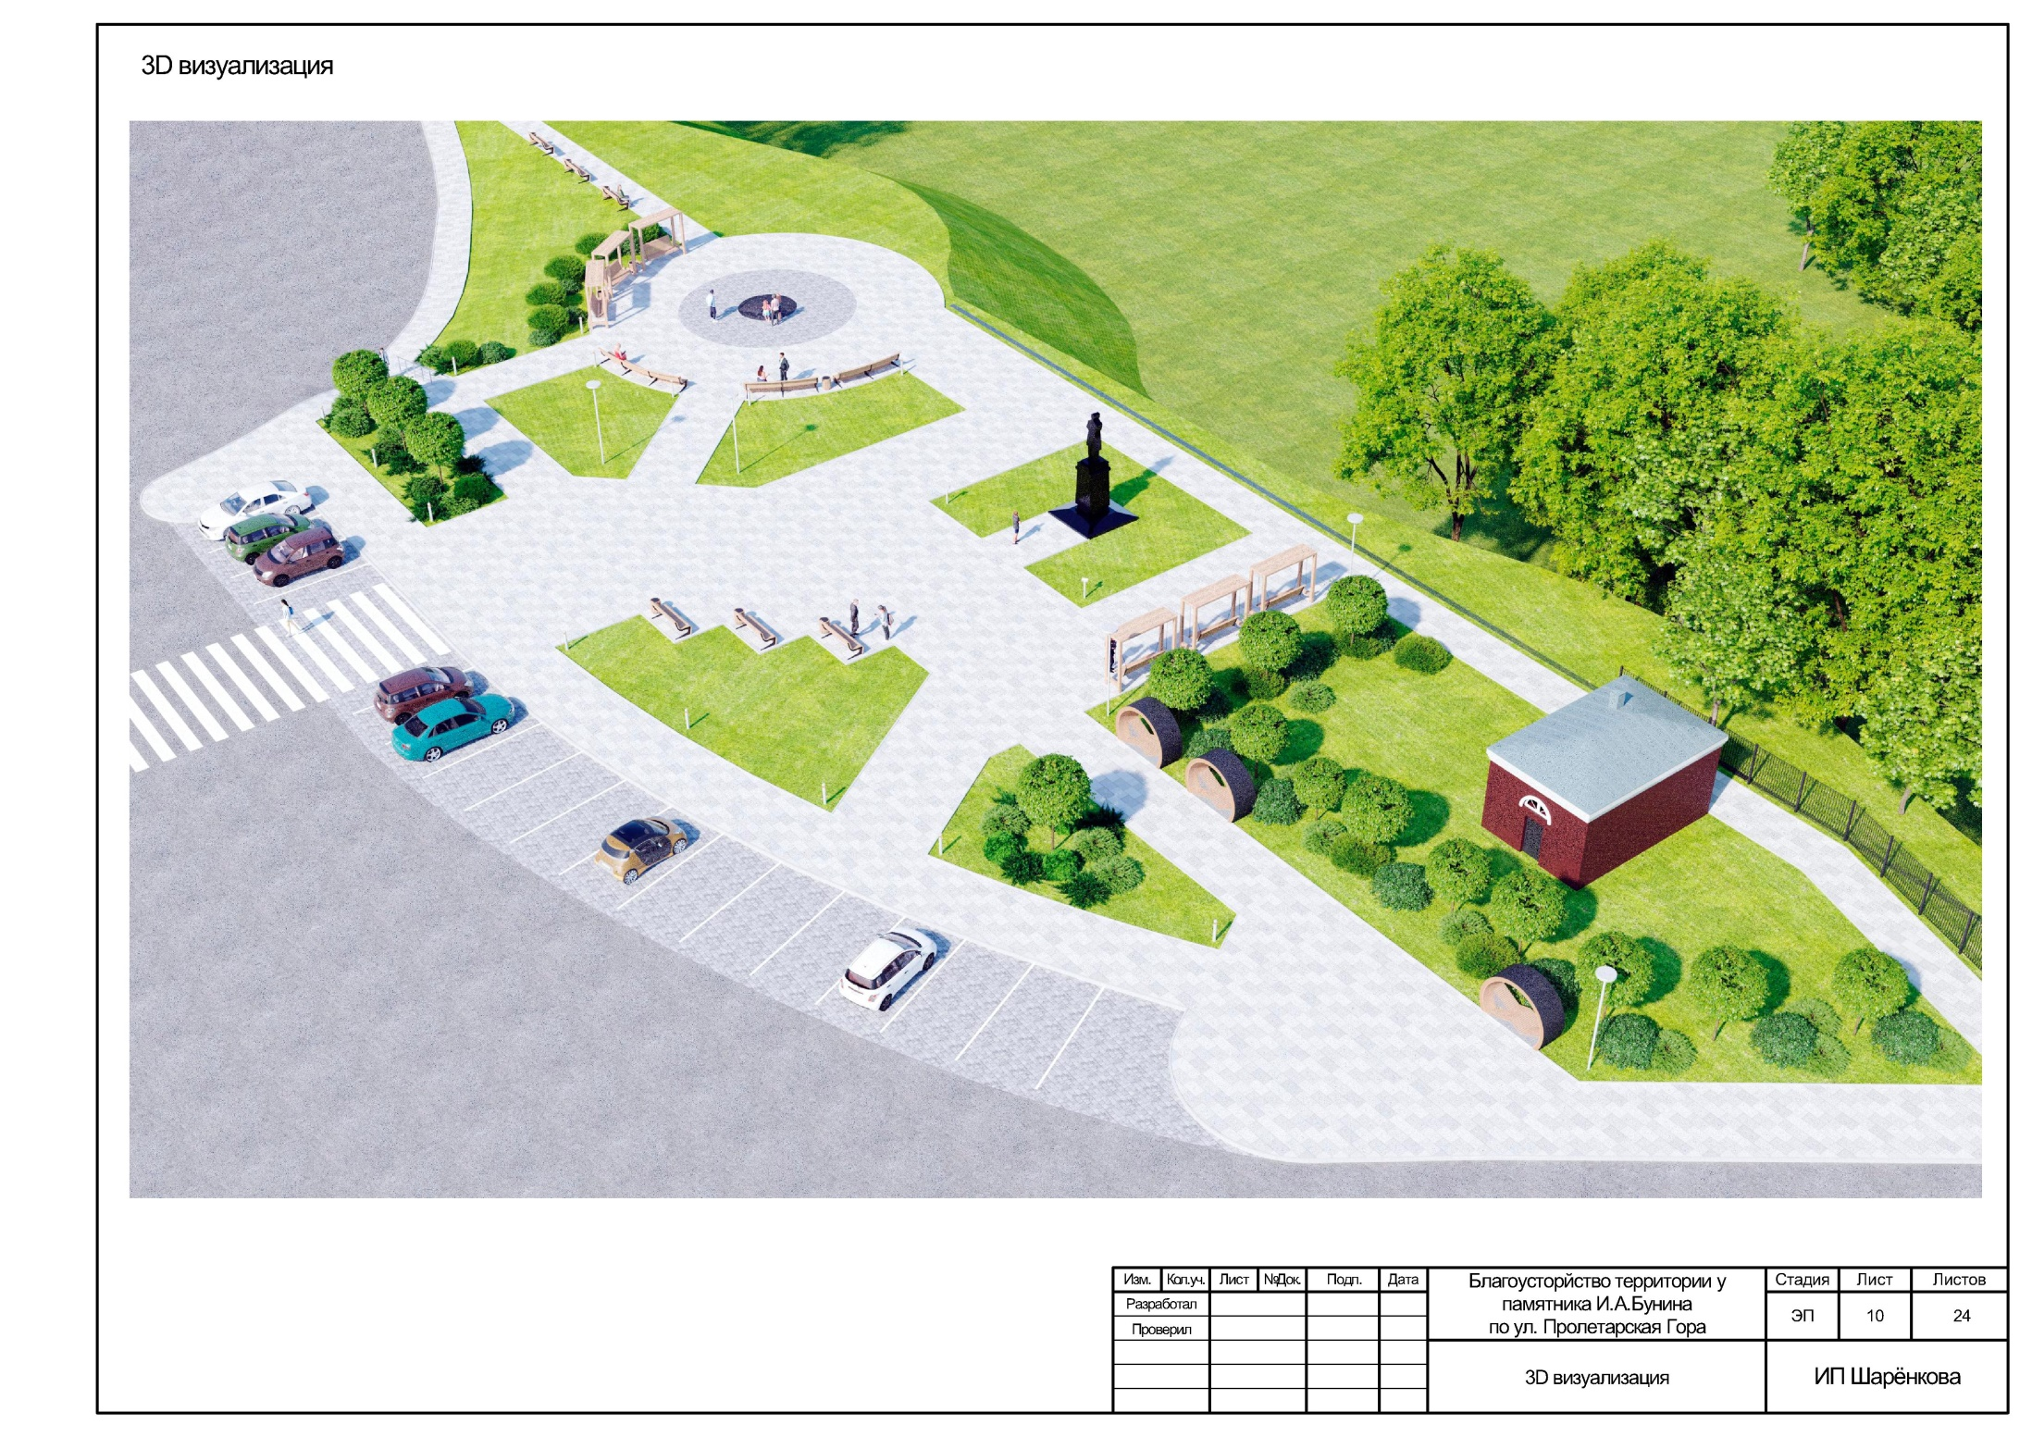

Slide 9
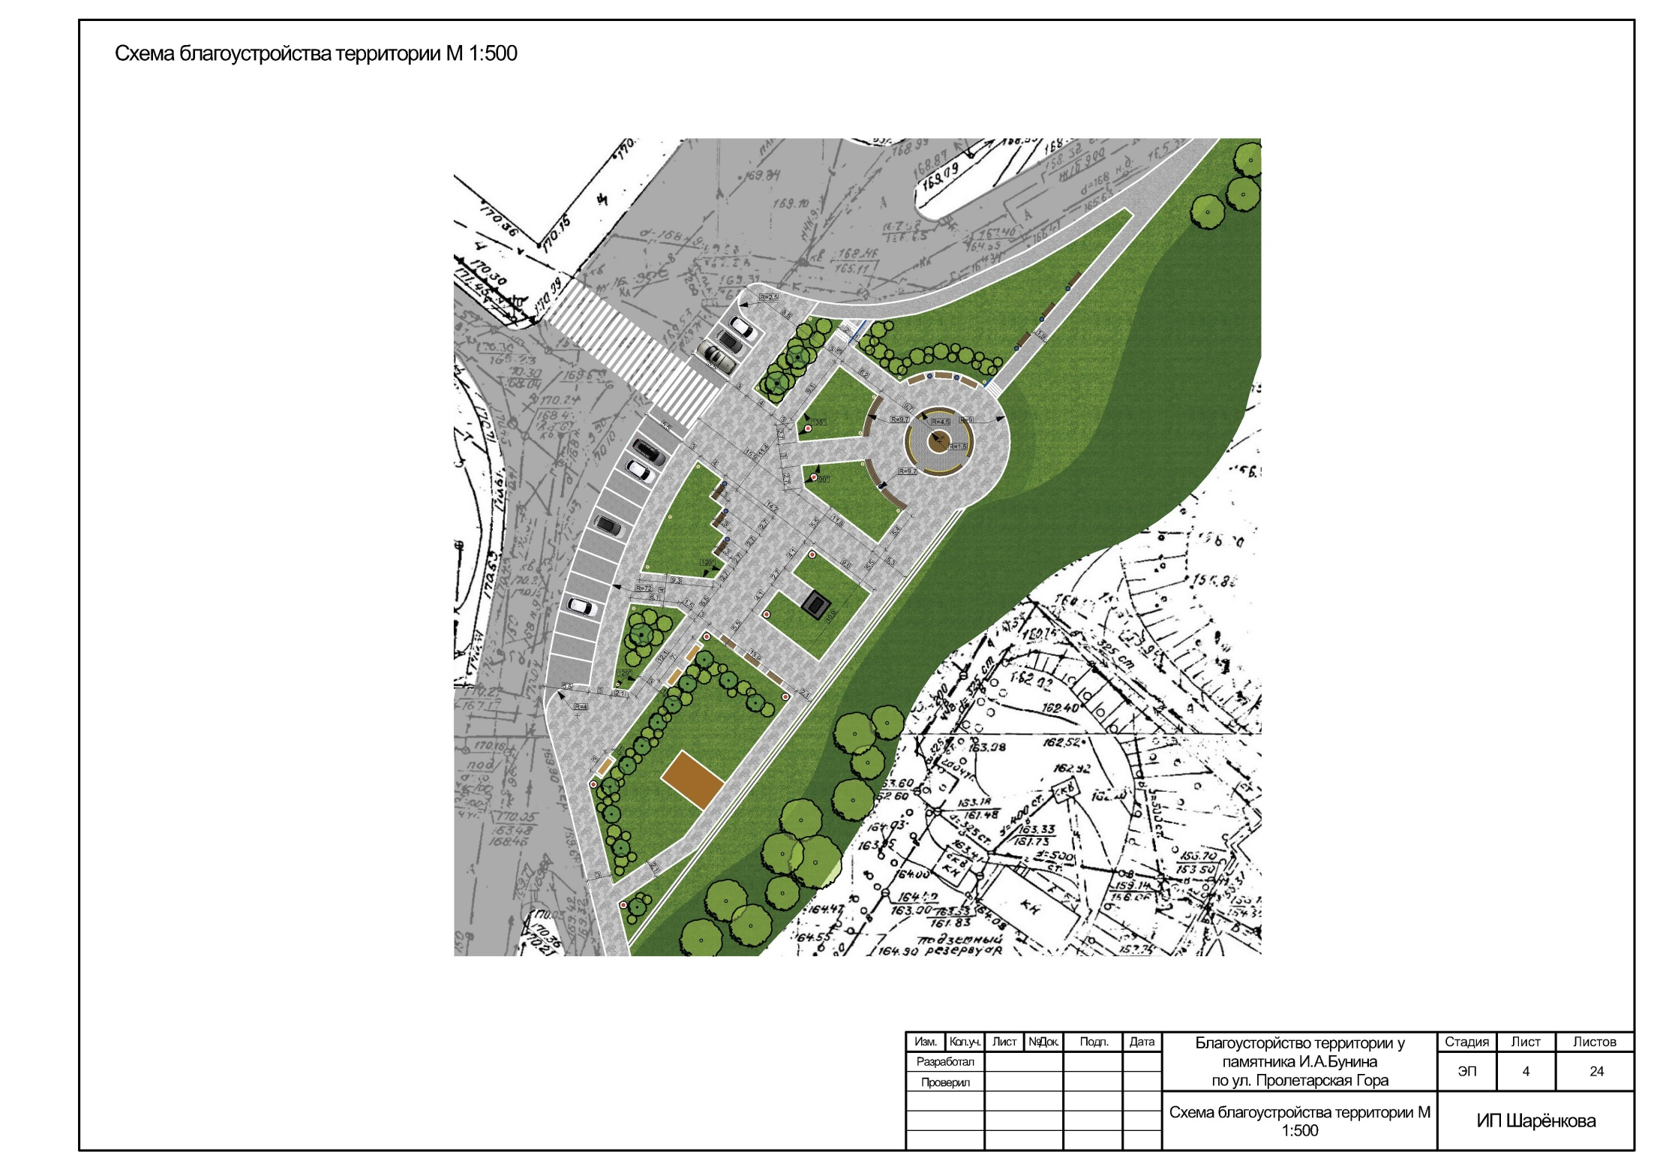

Slide 10
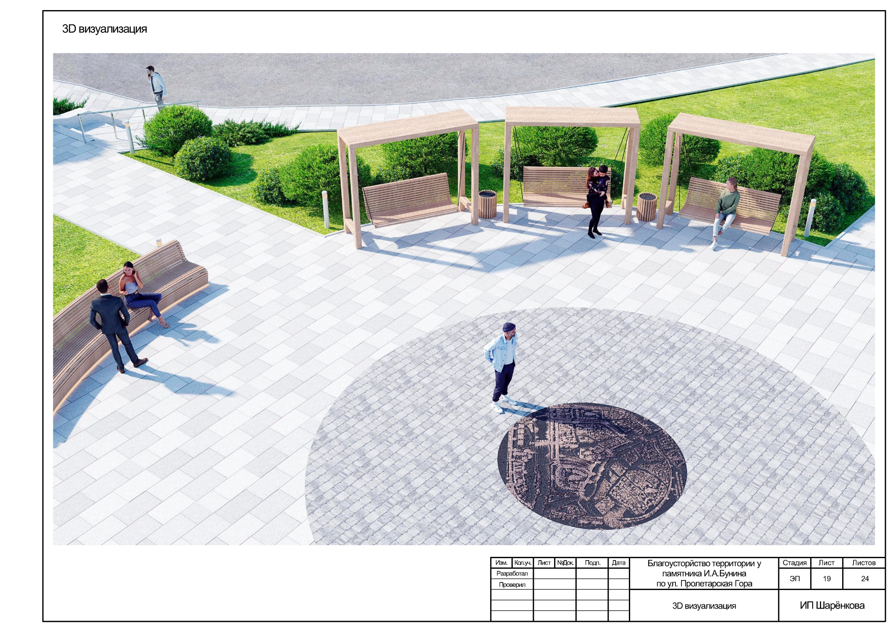

Slide 11
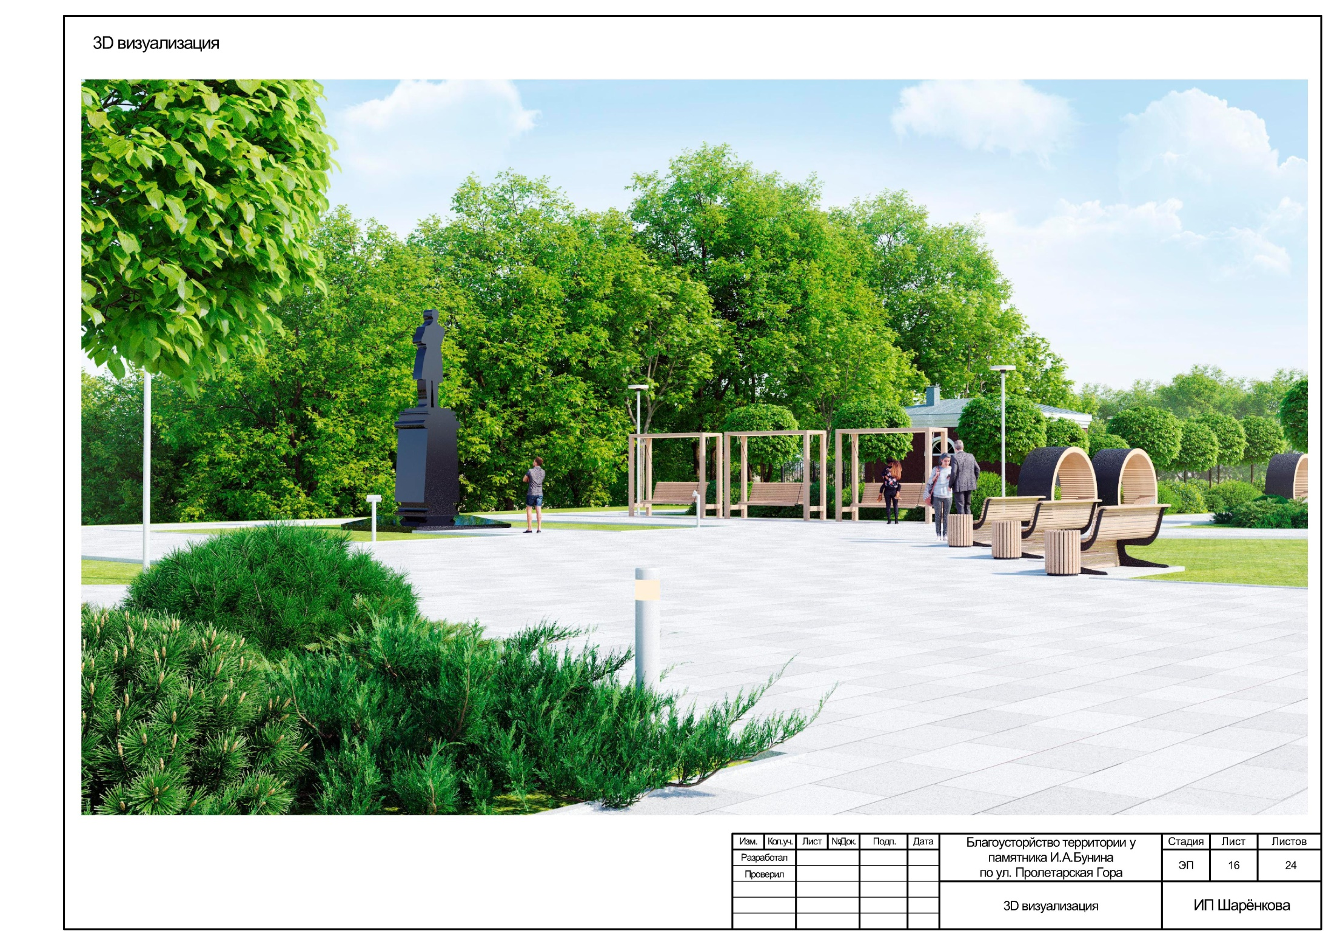

Slide 12
